Slide 1
Tillgångsförvaltning i energisektorn En introduktion till strategisk tillgångsförvaltning

Slide 2
Varför behövs tillgångsförvaltning?
Energibranschen hanterar stora tillgångar. För att möta affärsrisker när en stor del av balansräkningen utgörs av anläggningar och utrustning, behövs en systematik i företagets tillgångar.
Exempel:
• hur ska företaget hantera sina fasta kostnader?
• hur kan företaget anpassa sig till förändrade omvärldsfaktorer, som energipriser, skatter och styrmedel?
Några fördelar med tillgångsförvaltning:
• tillgångarna hamnar i fokus, det skapar mervärde för företaget.
• bättre överblick och fungerar som en röd tråd genom hela organisationen, ger bättre beslut och bättre beslut ger en högre ekonomisk utväxling.
• företaget blir mindre beroende av individers kunskap och arbetssätt.
• en långsiktighet genom hela livscykeln.

Slide 3
Fler fördelar!
Finansiella fördelar
Minskade finansiella kostnader.
Förbättrad avkastning på tillgångar.
Riskhantering
Kontroll på riskerna.
Tillgångar i fokus
Strategier och planer så att innehåll och utformning av anläggningar ger få problem.
Optimerad drift och underhåll via operativ samverkan.
Informationshantering
Metoder för att dokumentera, styra och kommunicera processer.
Strategier för hur informationen ska nå alla nivåer inom organisationen.

Slide 4
Ännu fler fördelar
Organisationen
Översyn och ständig förbättring av processer, arbetssätt och prestanda.
Bättre effektivitet.
Bättre måluppfyllnad.
Service
Förbättrad service och leveranser.
Nöjdare kunder och intressenter.
Socialt ansvarstagande
Visar på socialt ansvarstagande.
Visar på organisationens vilja och förmåga att leva upp till miljökraven som ställs.

Slide 5
Grundprinciper
Värde: Tillgångar finns för att ge organisationen och dess intressenter värde. En viktig hörnsten är hantering av risk och information relaterat till riskbedömningar. Tillsammans med ett ramverk för beslutsfattande säkerställs ett konsekvent bästa beslutsfattande.
Gemensam inriktning: Strategier, tekniska och finansiella beslut, planer och aktiviteter är enhetliga med varandra.
Ledarskap och återkoppling: Företaget får bäst utväxling genom ett bra ledarskap och rätt avvägd återkoppling.
Säkerställande – Förvaltning av tillgångar säkerställer att tillgångarna kommer att uppfylla sitt avsedda syfte. Säkerställandet tillämpas på tillgångar, förvaltning av tillgångar och ledningssystem för tillgångar.

Slide 6
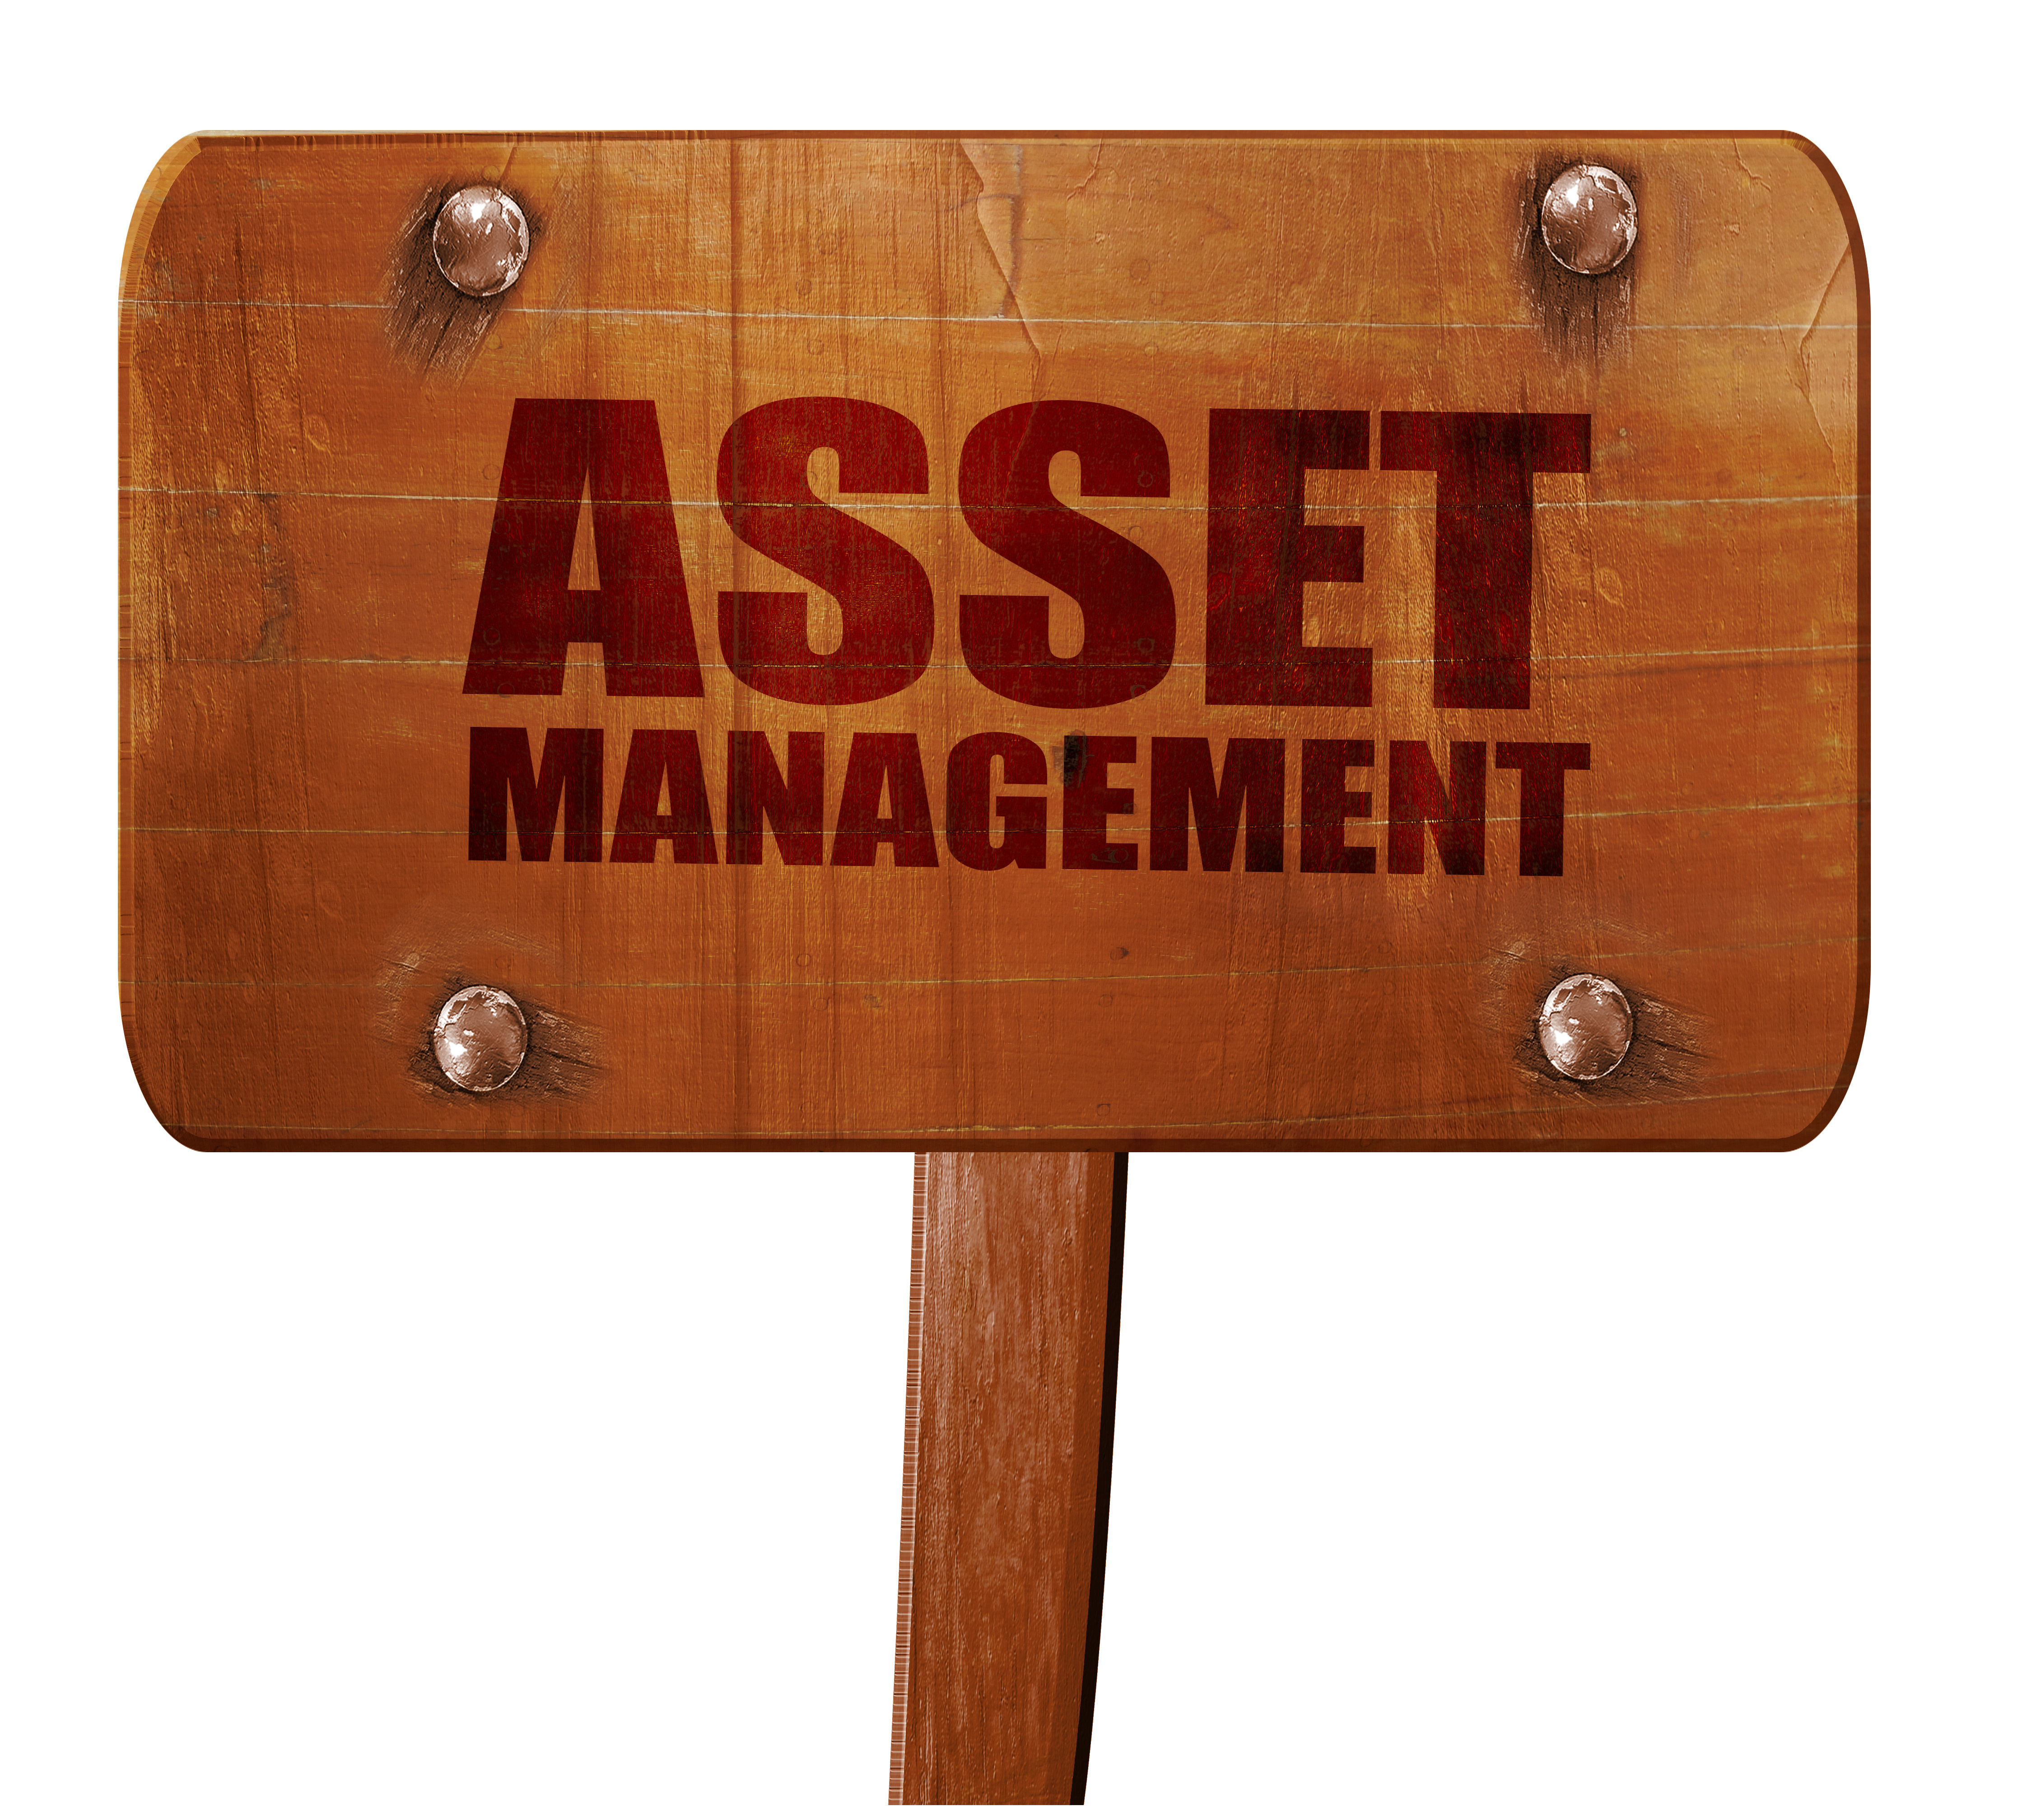
Definitioner
Asset - Tillgång - Sak, enhet eller utgiftspost som har potentiellt eller aktuellt värde för en organisation.
Asset Management - Aktivitet som reducerar osäkerheten, associerad med att nå företagsmålen, genom användandet av företagets tillgångar.
Asset Management system - En uppsättning av relaterade eller samverkande funktioner i en organisation som etablerar policys, målsättningar och processer för att nå målsättningarna.

Slide 7
För att tillgångsförvaltning ska bli framgångsrik behövs:
• enkla och långsiktiga mål med tydlig ansvarsfördelning.
• förståelse för marknadens förutsättningar.
• en objektiv bedömning av interna frågor baserad på kunskap och fakta.
• effektiv implementering, vilket bland annat innebär att kommunikation om tillgångsförvaltningen sker till personal inom på alla nivåer. I vissa fall kan samarbetspartners, kunder och andra utom företaget, behöva informeras.

Slide 8
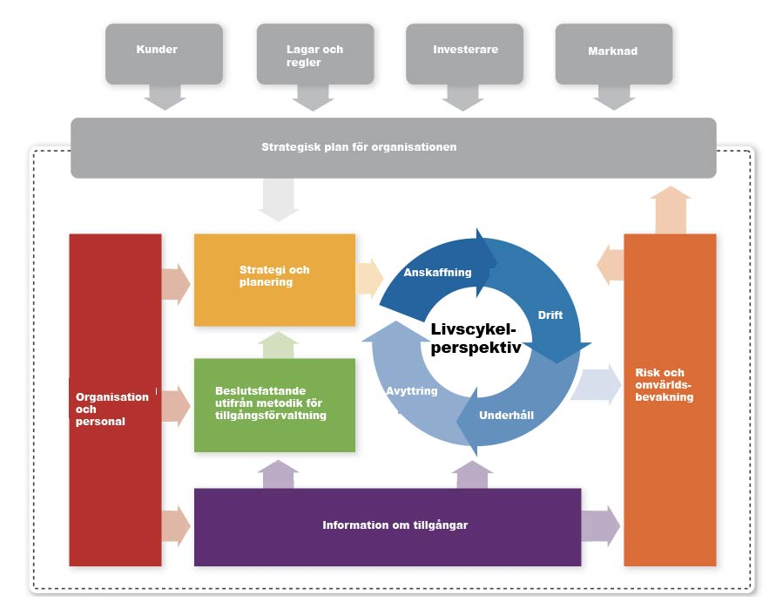
Källa: The Institute of Asset Management 2015.

Slide 9
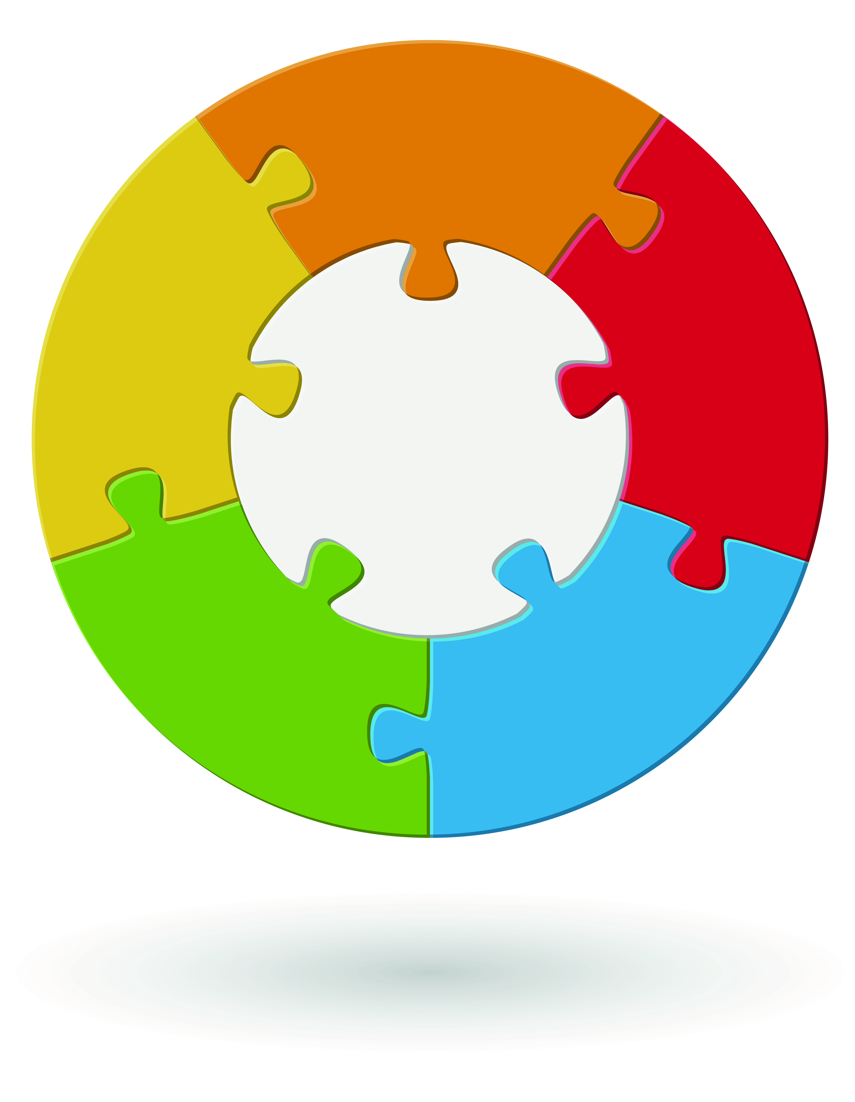
Metodik
Metodiken för strategisk tillgångsförvaltning består av tre huvudsakliga delar:
Strategisk nedbrytning av policyer, strategier och mål.
Hantering av information om tillgångarna.
3. Utveckling och användning av interna standarder.

Slide 10
En organisation som jobbar med tillgångsförvaltning
arbetar med följande moment
Ser till att målen i organisationen hänger ihop, alla jobbar mot samma mål!
Tar fram en riskhanteringsprocess för att uppnå ökad framförhållning.
Tar fram flera nivåer av policyer, strategier och instruktioner.
Tar fram ledningsplaner för tillgångar för att uppnå god överblick.
Arbetar systematiskt med tillgångsinformationen.
Ser till att ha kontroll på riskerna över hela livscykeln.
Tänker på att tillgångens värdeskapande sker på en marknadsplats.

Slide 11
Undersöker tillgången, vilket leder till att tillgången upprätthålls, renoveras, modifieras eller monteras ned.
Beslutar om tydliga regler för hur beslut om tillgångsrelaterade processer, reinvesteringar och investeringar ska tas fram.
Arbetar med alla processer som leder till att tillgångarna är användbara och använder sig av ett brett angreppssätt istället för ”stuprörsmodellen”.
Beskriver de tillgångsrelaterade processerna både avseende de övergripande ﬂödena och mer speciﬁkt avseende respektive delprocess för att klargöra hur varje arbetsmoment ska utföras.

Slide 12
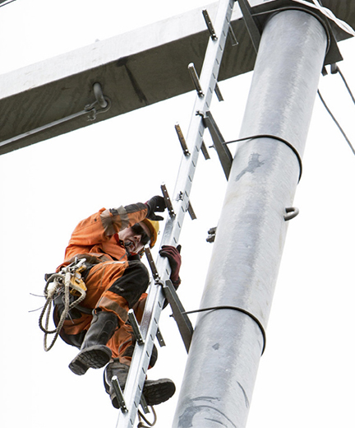
Fingrid, ett exempel
Vikten av små steg, vad är det företaget ska förvalta?
Ett måste för en effektiv tillgångsförvaltning är en tydlig ansvarsfördelning och uppföljning.
Det krävs också en fungerande informationshantering med tydliga processer för hur data samlas in och förmedlas inom organisationen.
All personal involveras, även leverantörer och andra intressenter.
Det krävs en tydlig nedbrytning av strategiska policyer och planer ner till den nivå där de operativa besluten fattas.
Låt processen ta tid, tala öppenhjärtat om det som fungerar bra och mindre bra!

